Slide 1

Automated Cross-Platform Reverse Engineering of CAN Bus Commands From Mobile Apps
来自移动应用程序的CAN总线命令的自动跨平台逆向工程
汇报人：任东辰
Haohuang Wen, Qingchuan Zhao, Qi Alfred Chen, Zhiqiang Lin,
The Ohio State University, University of California, Irvine
Network and Distributed Systems Security (NDSS) Symposium 2020

Slide 2
目 录
一、研究背景
二、技术实现
三、实验评估
四、总结

Slide 3
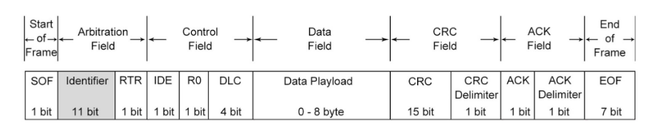
一、研究背景
CAN
CAN 总线：车辆内部 ECU 通信的核心协议
ECU 通过 CAN 总线交换控制/诊断消息
CAN 帧主要由 CAN ID + 数据字段 决定功能
大多数 CAN 命令由车厂私有定义，不同车型差异大

Slide 4
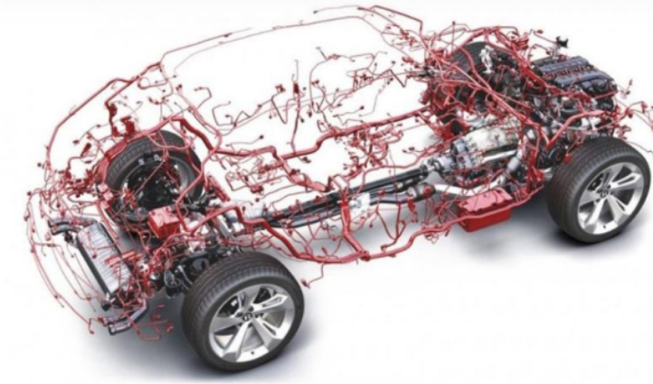
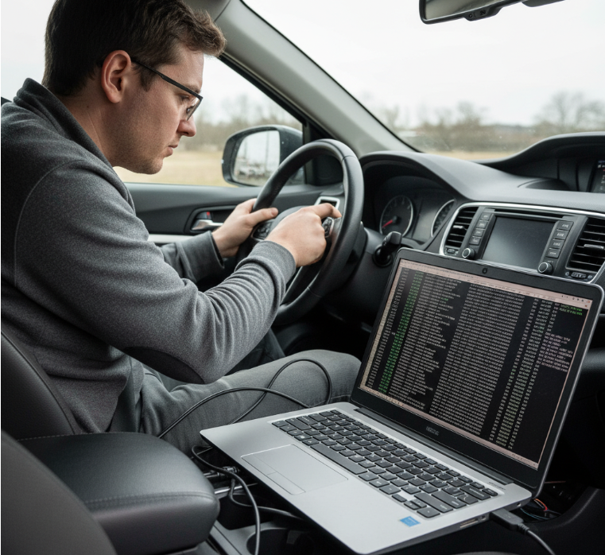
一、研究背景
目前传统方法的困境：
1）成本高昂，必须使用真实车辆和专业的CAN分析仪硬件。
2）效率低下，依赖大量人工操作、猜测和验证，过程繁琐且易错。
3）风险高，错误注入命令可能损坏车辆ECU。

Slide 5
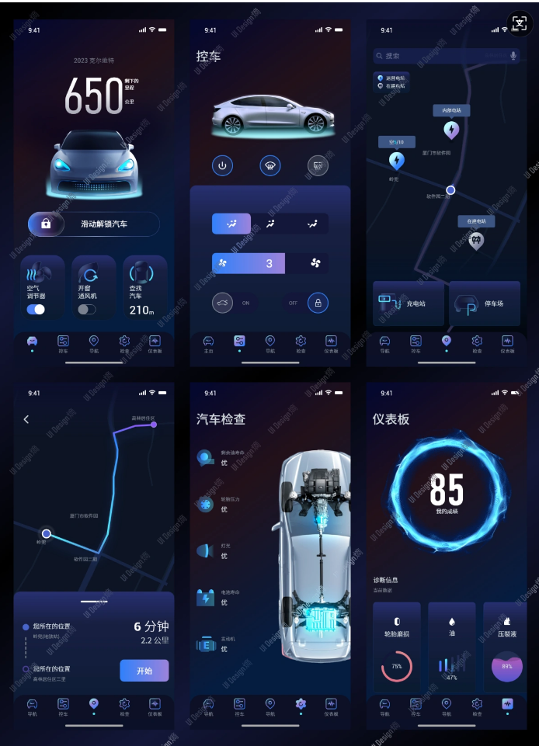
一、研究背景
新思路：如今，汽车制造商和第三方开发商已经制作了大量的移动应用程序来连接车载系统，例如车载信息娱乐 （IVI），并提供方便的基于应用程序的车辆控制或诊断。有趣的是，为了实现与现有车载系统的兼容性，这些应用程序从根本上仍然依赖 CAN 总线命令来与车辆交互。
因此，该论文团队提出了一种经济高效（无需真车）和自动（无需人工干预）系统CANHUNTER，用于对来自汽车配套应用程序的 CAN 总线命令（针对语法和语义）进行逆向工程。为了实现高效性，设计了一种通过反向切片和动态强制执行来揭示CAN总线命令语法的高效技术.

Slide 6
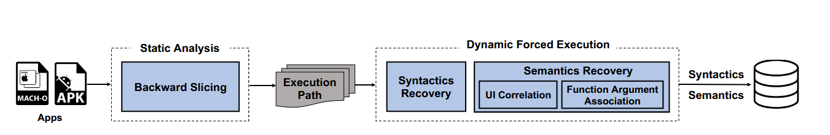
二、技术实现
CANHUNTER整体流程：
主要是三个部分：
1)向后切片：生成执行路径
2)动态强制执行：执行具有感兴趣的执行路径的应用程序
3)语义恢复：结合ui组件关联和函数参数关联恢复语义。

Slide 7
二、技术实现
Step1：向后切片
核心思路：从“发送出口”反推“命令来源”
1）定位底层网络 API
Bluetooth / BLE / Wi-Fi / Socket
2）追踪发送数据的来源
变量赋值
函数返回值
全局变量
控制条件
3）生成执行路径
叶节点：命令生成点
根节点：网络发送 API
Notes:
这一页讲的是 CANHUNTER 怎么找到 CAN 命令。App 里代码很多，不能全部分析，所以作者从最终发送数据的低层网络 API 开始反向追踪。因为无论命令怎么生成，最后都要通过蓝牙、Wi-Fi 或 Socket 发出去。后向切片会追踪变量赋值、函数调用和 if 条件，最后得到从命令生成到命令发送的路径。

Slide 8
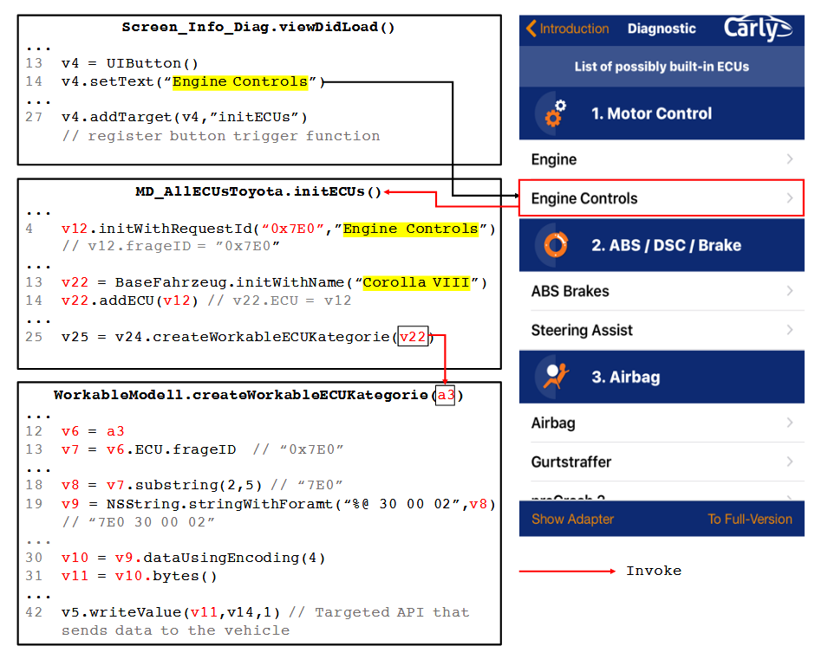
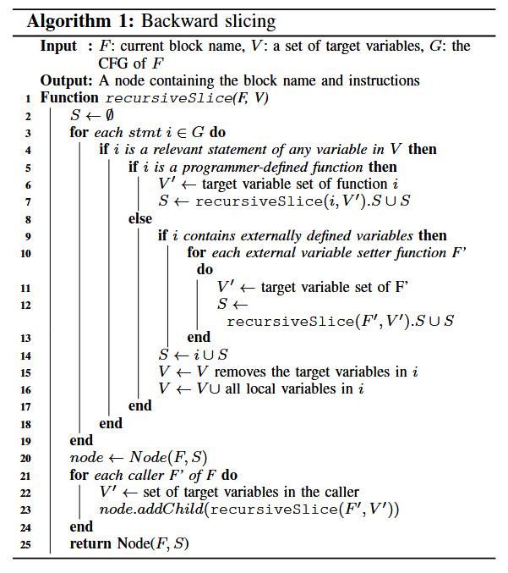
二、技术实现
Notes:
这页是后向切片算法。它维护一个目标变量集合，反向遍历控制流图。如果某条语句影响目标变量，就把它加入切片。如果变量来自其他函数，就递归进入函数继续找。最后算法生成一棵执行路径树，根节点是发送 API，叶节点是命令生成点。

Slide 9
二、技术实现
Step 2：语法恢复——得到 CAN 命令的具体值
1）对后向切片得到的路径进行动态强制执行
2）不需要真实车辆或 OBD-II 设备连接
3）每次触发网络发送 API，就记录生成的命令
4）根据 CAN 帧结构过滤非 CAN 命令
Notes:
这页是语法恢复。前面只是找到了路径，这一步要把路径真正执行起来，算出 CAN 命令的具体十六进制值。CANHUNTER 不需要真实车辆连接，而是通过动态强制执行直接运行相关代码。每次执行到网络发送 API，就记录生成的数据，然后再根据 CAN 命令格式过滤掉 AT 命令或普通字符串命令。

Slide 10
二、技术实现
Step3：语法恢复——得到 CAN 命令的具体值
根据经验观察设计了一种语义恢复算法：CAN 总线命令的语义含义通常在应用程序代码中显示为常量字符串，这些字符串不会被 OBD-II 加密狗或车内的 CAN 识别或使用。开发人员将这些人类可理解的语义集成到汽车配套应用程序中的原因是为了帮助用户将 CAN 总线命令与相关功能相关联。因此，我们的语义恢复算法使用以下两种启发式方法：（i） UI 组件关联和 （ii） 函数参数关联，以推断 CAN 总线命令的语义。
（i） UI 组件关联：用户经常使用app界面组件，来触发于车辆相关的操作。它的文本信息有助于用户进行特定操作，例如，一个名为“读取速度”的按钮会触发发送到车辆的速度读取命令，然后应用程序将获取数据并将其显示给用户。 CANHUNTER 提取这些元素的文本作为CAN命令语义。
（ii）函数参数关联： CAN 总线命令的语义也可能通过函数调用及其参数公开。例如，如图 3 中的函数调用 initWithRequestId （“0x7E0”， “Engine Controls”） 所示，CAN 命令语法“0x7E0”与常量字符串“Engine Controls”（语义）一起作为参数出现。
Notes:
由于 CAN 总线命令的多样性，我们注意到应用程序开发人员经常将汽车模型信息作为参数集成，以帮助自己区分来自不同制造商的 CAN 总线命令。为了推断模型信息，我们将提取的参数与一组预构建的所有车辆模型进行交叉比较。因此，在执行函数调用指令时，CANHUNTER会动态提取与命令关联的函数调用的常量字符串参数，以推断语义和模型信息。

Slide 11
二、技术实现
该团队为 Android 和 iOS 平台实现了 CANHUNTER。https://github.com/OSUSecLab/CANHunter
目标API标识：重点关注 Google 和 Apple 官方 SDK 定义的两类低级 API，它们可能将 CAN 总线命令作为参数。第一类是 BLE API（Android 中的 setValue，iOS 中的 writeValue）。第二类低级 API 包括套接字 API，例如适用于 Android 和 iOS 的写入，以及适用于 Android 的 openConnection 和适用于 iOS 的 dataTaskWithRequest 等 HTTP API。
向后切片：CANHUNTER的向后切片是基于IDA-Pro和IDAPython（iOS）以及Soot （Android）实现的。
动态强制执行。强制执行的实现基于Cycript 和Frida ，它们是兼容各种平台（包括Android和iOS）的动态代码检测工具包。它们提供了 JavaScript 接口，允许我们动态执行指令，而不是自己实现执行过程。
Notes:
处理本机库。开发人员将本机库集成到他们的应用程序中是很常见的，因为它可以方便地开发跨平台应用程序。一个典型的例子是用 C/C++ 编写的 .so 库。此外，由于这些库更难进行逆向工程，开发人员可以将重要的代码和数据隐藏在其中。然而，在应用程序中使用此类原生库时，CANHUNTER 在追溯到 UI 组件以恢复 CAN 总线命令的语义时无法直接构建完整的函数调用图。因此，我们设计了一个解决方案，使 CANHUNTER 能够成功恢复超过 50% 的命令的语义。
具体来说，在 IDA Pro 中使用反汇编器静态反汇编和分析 Android 和 iOS 平台中的原生二进制文件时，我们必须解决两个额外的挑战。 • 定位虚拟函数的调用者。在本机二进制文件中，虚函数的调用是通过引用其虚函数表中的虚函数指针来实现的。为了实现这一点，汇编代码首先加载虚函数表的地址，并通过添加偏移值来计算虚函数地址。因此，无法直接推断出虚函数的调用者。为了解决这个问题，CANHUNTER首先根据虚函数指针找到虚函数表地址，然后扫描表地址的所有引用，并检查调用了哪个虚函数，最终找到虚函数的实际调用者。 • 将本机代码与应用程序代码相关联。对于 iOS 应用，本机代码与 Objective-C 代码混合在一起，因此可以在同一二进制文件中显式推断它们的关联。然而，对于Android应用程序，Java字节码和库是分开的，本机函数的调用是通过本机开发工具包（NDK）中的Java本机接口（JNI）[1]。在这种情况下，CANHUNTER识别Java字节码中的原生函数，并根据函数签名将其与原生代码中的相关函数相关联。之后，CANHUNTER构建原生二进制文件的函数调用图，然后将原生函数与应用代码关联，从而建立完整的调用图。

Slide 12
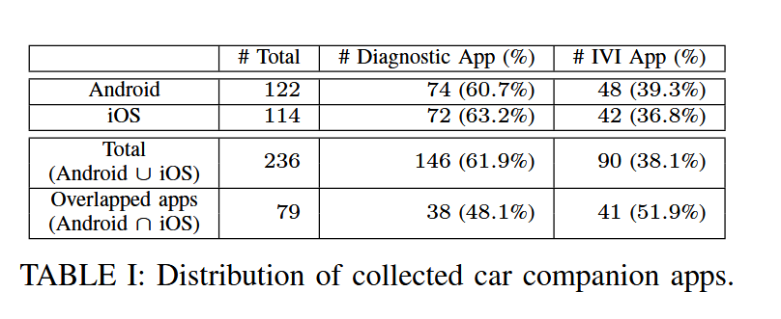
三、实验评估
为了进行评估，我们于 2019 年 4 月从官方 Apple App Store 和 Google Play Store 中抓取了所有与车辆相关的免费应用程序。我们最终从Android和iOS平台分别收集了122个和114个汽车伴侣应用程序。
实验结果：CANHUNTER 在我们测试的 236 个应用程序中的 107 个程序中总共发现了 182619 个 CAN 总线命令，其中，157296条命令（86.1%）采用语义恢复。 CANHUNTER还发现了称为OBD PID的标准化CAN总线命令，这些命令用于诊断目的，这些 OBD PID 约占我们结果的 15%，而其余 85% 是自定义的 CAN 总线命令。

Slide 13
三、实验评估
在发现CAN总线命令的107个应用中，只有3个是IVI应用，其他104个是加密狗应用。
IVI 应用程序：实验中的 90 个 IVI 应用程序确实提供了远程车辆控制功能，但我们发现 CANHUNTER 仅从其中 3 个中产生了 CAN 总线命令。对于这三个应用程序，我们发现它们的开发人员不小心将 CAN 总线命令集成到应用程序中。尽管 CANHUNTER 能够从网络 API 中找到它们，但这些命令实际上永远无法从应用程序触发和发送。事实上，IVI 应用程序不会直接为应用程序端支持的控制功能生成 CAN 总线命令，而是依赖于第三个实体来解释对 CAN 总线命令的请求。其中大多数首先将控制命令（通常以用于车门解锁的“UNLOCK”等常量字符串的形式）发送到云服务器，并依靠云服务器与车辆之间的连接进行控制。
OBD-II 适配器/诊断盒（加密狗）应用程序：在 146 个加密狗应用程序中，CANHUNTER 能够从其中 104 个（71.2%）中发现 CAN 总线命令，这表明加密狗应用程序在应用程序端直接构建 CAN 总线命令比 IVI 应用程序要常见得多。其余 42 个加密狗应用，发现其中 22 个也采用了解释命令的设计进行 CAN 总线命令构建，对于其余 20 个应用程序，由于混淆（即反分析技术），CANHUNTER 没有识别出任何命令，这些命令阻止了我们的分析在向后切片步骤中构建完整的 CFG。
Notes:
IVI 指的是“车载信息娱乐系统”，也就是你车里中控台上的那个大屏幕。IVI应用程序通常是由汽车制造商自己或其授权合作伙伴开发的官方App。
“加密狗”（Dongle）在这里特指插入汽车 OBD-II (On-Board Diagnostics) 端口的小型硬件设备。这些设备和对应的App通常由第三方开发者制作，用于汽车诊断、性能监控或功能定制。

Slide 14
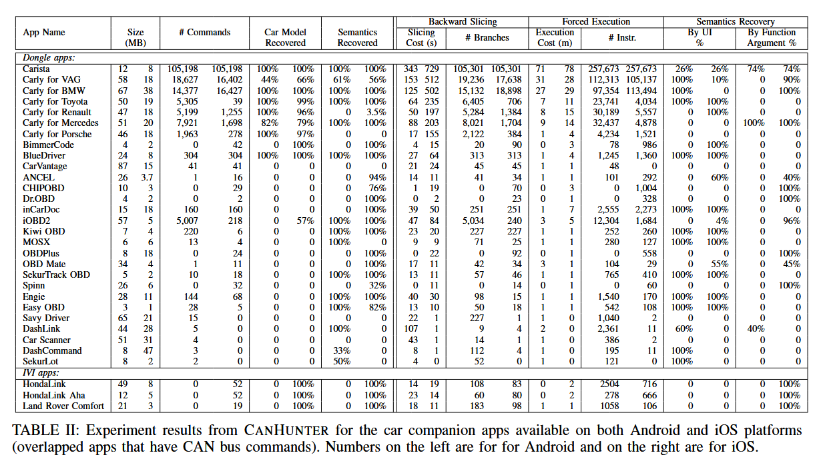
三、实验评估
Notes:
左边代表Android平台的数据，右边代表iOS平台的数据。
# Commands (发现的命令数量)
Car Model Recovered / Semantics Recovered (恢复成功率) 含义: 分别指车辆型号信息和命令功能含义的恢复成功率（百分比）
Backward Slicing (向后切片分析)
Slicing Cost (s) (切片耗时-秒): 完成静态代码分析所需的时间。
# Branches (分析的分支数): 算法在代码中需要追踪和分析的逻辑分支数量，代表了App代码的复杂度。
Forced Execution (强制执行)
# Instr. (执行的指令数): 为了生成所有命令，系统实际执行的代码指令总数。
Execution Cost (m) (执行耗时-分钟): 完成所有命令生成所需的时间。这通常是整个流程中最耗时的一步。
Semantics Recovery (语义恢复)
By UI %: 通过关联UI元素（如按钮文本）恢复的语义所占的百分比。
By Function Argument %: 通过关联函数参数（代码中命令与描述一起出现）恢复的语义所占的百分比。

Slide 15
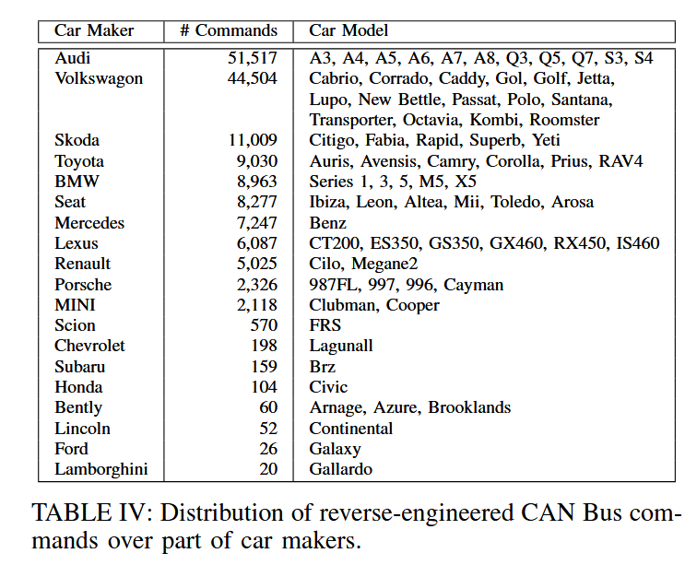
三、实验评估
按车型划分的结果特征：CANHUNTER恢复了161819个（88.6%）的CAN总线命令的车型信息，覆盖了来自21家汽车制造商的360多个车型。

Slide 16
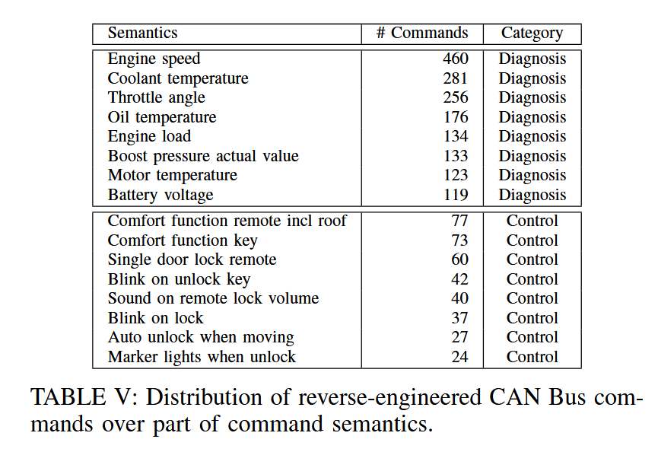
三、实验评估
按语义划分的结果特征：CANHUNTER总共成功恢复了157296条（86.1%）命令的相关语义。发现了 3439 种不同种类的语义。其中，1309 个命令语义用于车辆控制，其余用于诊断。
Notes:
控制语义的典型示例是锁门、鸣笛。诊断语义的典型示例是从车辆读取参数，例如速度、温度、电压等，这使用户能够监控汽车的状态。

Slide 17
三、实验评估
正确性评估：为了评估 CANHUNTER 的有效性，我们需要验证从实验中恢复的 CAN 总线命令的正确性。在本文中，从公共资源、交叉验证和实车测试三个来源评估其有效性。这使我们能够成功验证 130,011 个 （71.2%） 命令语法以及 128,298 个 （70.3%） 命令语义。由于不同车型的命令通常大不相同，因此文中只比较同一车型的命令。评估我们结果的方法有三种：（1）公共资源，（2）跨应用和跨平台验证，以及（3）实车测试。

Slide 18
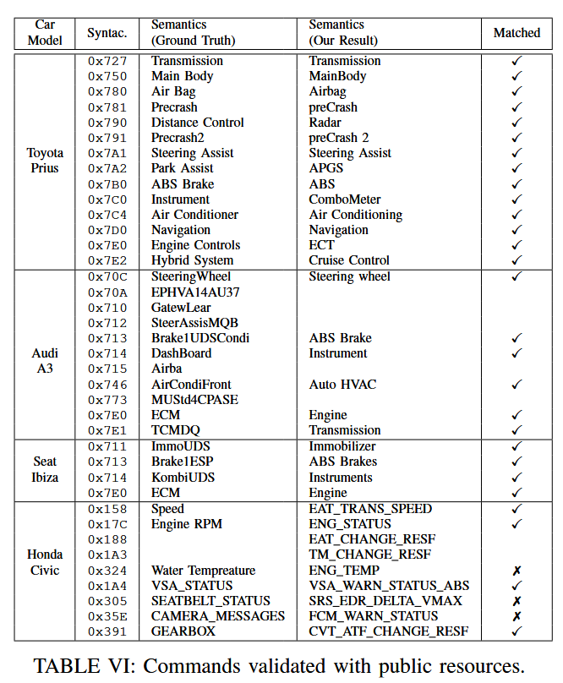
三、实验评估
（1）公共资源。虽然 CAN 总线命令是机密的，但我们发现其中一些仍然公开可用，例如，发布在汽车黑客论坛上，但分散在互联网上。我们尽最大努力从在线论坛和文档中搜索基本事实。此外，我们还查了 3 个开源自动驾驶汽车平台的源代码：ApolloAuto、Autoware 和 Openpilot，它们也可能有 CAN 总线命令。其中，我们从 Openpilot 中找到了匹配的 CAN 总线命令，但没有从其他两个代码库中找到匹配的 CAN 总线命令，因为它们的汽车型号与我们结果中的车型不匹配。
Notes:
最终，我们在结果中出现的 4 种车型中总共收集了 69 个 CAN 总线命令：丰田普锐斯、奥迪 A3、西雅特 Ibiza I-Tech 和本田思域。 在这 69 个 CAN 总线命令中，其中 38 个可以找到与我们实验中发现的命令匹配的语法。
这些命令列在表 VI 中。如图所示，对于这 38 个命令，CANHUNTER 能够恢复 33 个 （86.84%） 命令的语义。在这 33 个命令中，有 30 个 （90.91%） 具有匹配的语义，而其余 3 个是误报，在表中用十字标记表示。例如，对于命令0x324，正确的语义应该是“水温”，但我们的工具将其恢复为“ENG_TEMP”。我们回去查看应用代码，发现这3个CAN总线命令关联的语义字符串确实被我们的工具根据我们的语义恢复算法正确恢复了。因此，这些误报实际上不是由 CANHUNTER 的设计或实现引起的，而极有可能是由于程序员的错误造成的。

Slide 19
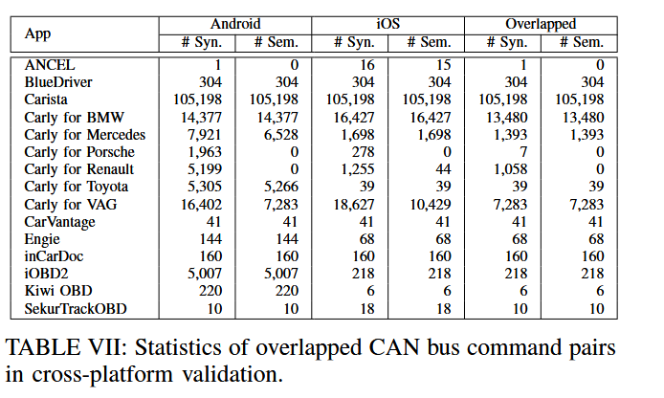
三、实验评估
(2)跨应用和跨平台验证:由于CAN总线命令独立于汽车配套应用程序，因此同一车型的命令语法和语义在不同应用程序之间应保持一致，从而可以进行正确性评估。
跨应用验证：
Notes:
在所有公开 CAN 总线命令的汽车伴侣应用程序中，其中 31 个可在 Android 和 iOS 平台上使用。我们比较了 CANHUNTER 从中发现的 CAN 总线命令，发现其中 15 个应用程序中发现的 129， 266 个 （70.8%） 命令通过交叉比较十六进制值匹配了语法。
在具有匹配语法的 CAN 总线命令对中，我们比较了恢复两个命令语义的 128， 200 对 （99.2%）。
Android / iOS:
# Syn. (Syntactics): 在该平台上发现的**独特CAN命令语法（十六进制字符串）**的总数量。
# Sem. (Semantics): 在该平台上，成功恢复出功能含义的CAN命令的数量。
Overlapped (重叠部分):
这是表格最核心的一列，直接展示了两个平台之间结果的一致性程度。
# Syn.: 在Android和iOS两个版本中完全相同的CAN命令语法的数量。
# Sem.: 在上述语法相同的命令中，其恢复出的功能含义也完全相同的命令数量。

Slide 20
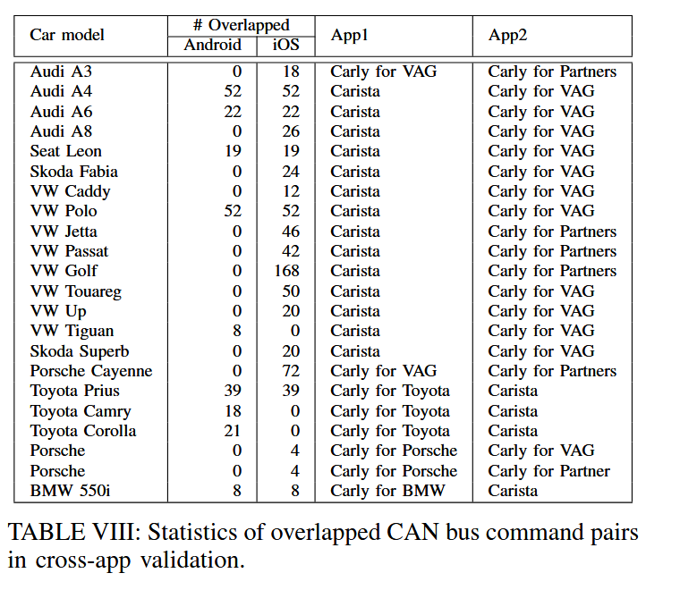
三、实验评估
跨应用验证：
Notes:
除了跨平台验证外，我们还执行同平台跨应用验证。具体来说，我们检查同一平台（Android 或 iOS）中来自不同应用程序的同一车型的命令对是否存在重叠。
我们能够找到 745 个具有匹配语法的 CAN 总线命令对，它们属于来自 6 个不同应用程序的 22 个车型。其中，98对（13.2%）在语义恢复的对中同时具有命令，且未观察到这些对之间不一致的语义。

Slide 21
三、实验评估
跨应用验证：
Notes:
除了跨平台验证外，我们还执行同平台跨应用验证。具体来说，我们检查同一平台（Android 或 iOS）中来自不同应用程序的同一车型的命令对是否存在重叠。
我们能够找到 745 个具有匹配语法的 CAN 总线命令对，它们属于来自 6 个不同应用程序的 22 个车型。其中，98对（13.2%）在语义恢复的对中同时具有命令，且未观察到这些对之间不一致的语义。

Slide 22
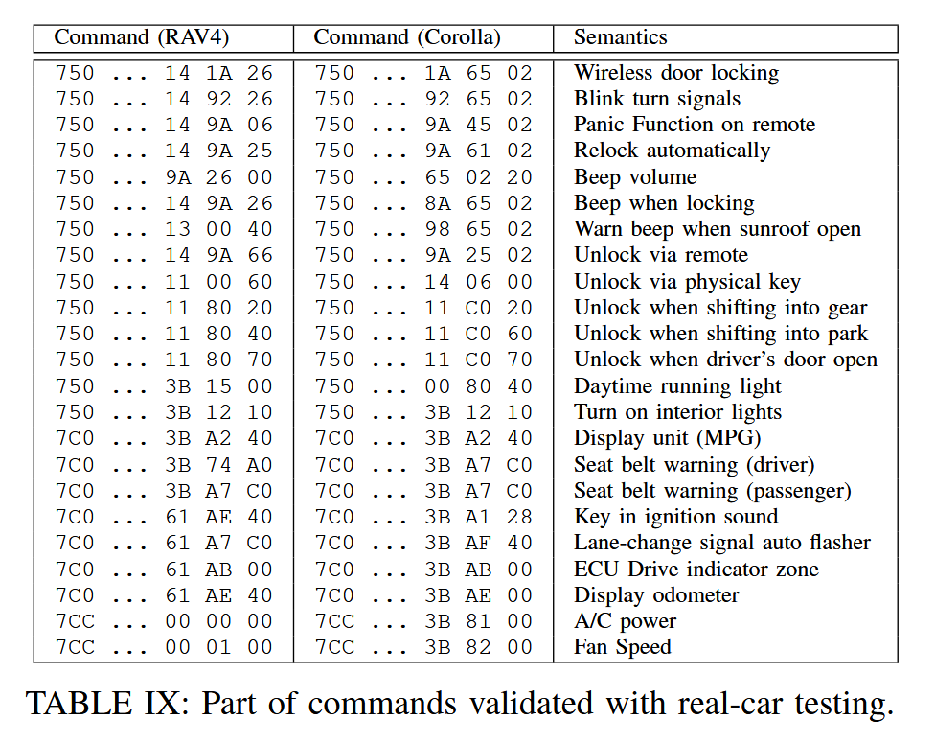
三、实验评估
实车测试：
测试的两款车型是丰田 RAV 4 2014 和丰田卡罗拉 2014，测试的应用程序是 com.prizmos.Carista，它具有适用于 Android 和 iOS 的相同一组 CAN 总线命令。
Notes:
测试结果与 CANHUNTER 报告的结果进行比较。我们总共从丰田RAV88获得了4个命令，从丰田卡罗拉获得了84个命令，并且它们都与从CANHUNTER自动发现的命令相匹配，从而具体地展示了我们系统的有效性。

Slide 23
四、总结
CANHUNTER，这是第一个经济高效的自动跨平台 CAN 总线命令逆向工程系统，通过仅分析配套的移动应用程序，而不使用真车。它具有使用向后切片和动态强制执行对 CAN 总线命令进行语法恢复，以及使用 UI 组件关联和函数参数关联进行语义恢复。开发了适用于 Android 和 iOS 平台的 CANHUNTER 原型，并应用于测试来自两个应用市场的 236 款汽车伴侣应用程序。测评结果表明，CANHUNTER能够发现来自21家汽车制造商的360种车型的182,619个唯一CAN总线命令，并恢复了其中86.1%的语义。通过公共资源、交叉验证以及实车测试，我们已经验证了超过 70% 的恢复 CAN 总线命令的语法和语义。

Slide 24
四、总结
未来展望和不足：
虽然 CANHUNTER 已经发现了大量的 CAN 总线命令，但它仍然存在一些局限性。首先，由于基本事实和资源有限，我们只能验证 70% 的结果。此外，假阴性可能存在，因为 CANHUNTER 只关注从低级网络 API 发送的 CAN 总线命令。
其次，正如中发现的，我们当前的 CANHUNTER 实现对控制流混淆等反分析技术没有弹性，这可能会使我们的向后切片失败。混淆一直是静态程序分析和逆向工程的挑战。
最后，随着物联网行业的蓬勃发展，有大量的物联网设备具有配套的移动应用程序，例如智能家居系统中的应用程序。为了使这些移动应用程序能够与物联网设备进行通信，设计了各种物联网协议。CAN是一种特殊类型的物联网协议，CAN总线命令是决定该功能的协议消息数据。因此，CANHUNTER 有可能扩展到对其他物联网协议的语法和语义进行逆向工程。此外，由于CANHUNTER采用动态强制执行，分析不需要真实设备连接，因此具有实现大规模物联网配套移动应用分析的巨大潜力。
Notes:
本文对于CAN协议的逆向程度：没有涉及到CAN帧结构和对数据编码方式，但可以自动大规模的提取出完整的静态命令（ID+数据），能自动关联命令和具体功能

Slide 25
望批评指正！

